Slide 1

Webauftritt erstellen und veröffentlichen
Azin Ildas

Slide 2
Inhaltsverzeichnis
Auftrag / Kundenkreis
Domänenvorstellung
Hilfsmittel
Demo

Slide 3
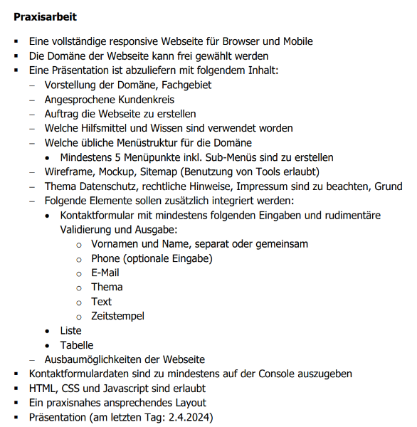
Auftrag / Kundenkreis
Bewerber / Kunden

Slide 4

Domänenvorstellung
Menüstruktur der Domäne
Startseite
Über uns
Menü
Blog
Kontakt
Jobs

Slide 5
Hilfsmittel /Technologien
HTML, CSS & JAVASCRIPT
Internet

Slide 6

Demo

Slide 7
Vielen Dank fürs zuhören
Fragen?

